Slide 1
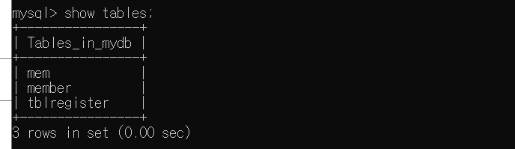
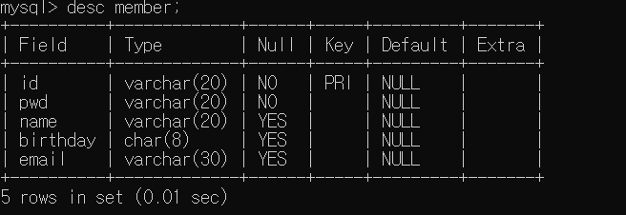
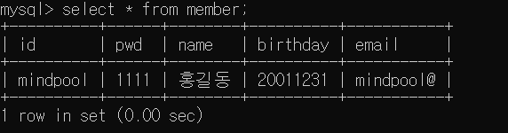
JDBC와 mydb.member테이블(10주차_과제 결과 이어서) 연동하기
테이블 준비 : mydb.member테이블
다음 MySQL 문장을 실행하여 캡처하시오.
(공간이 부족할 경우, 다음 장에 추가 해주세요.)
mysql>show tables;
mysql>desc member;
mysql>select * from member;

Slide 2
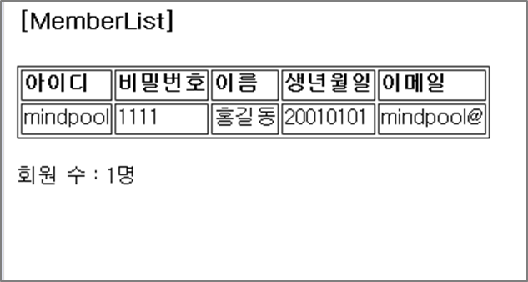
다음과 같이 결과 화면이 나오도록 mydb.member테이블과 연동하는 JSP 파일(memberList.jsp)을 작성하시오.
각자 테이블 디자인에 따라 필드 값이 다를 수 있습니다. (평가 사항 제외)
본인이 가지고 있는 테이블을 기준으로 작업하세요.
적어도 하나 이상의 레코드가 출력됩니다.
과제 참고 강의 교안 : 11주차_2차시 + 11주차_3차시

Slide 3
JSP 파일(memberList.jsp)의 코드를 복사&붙여넣기 하시오.
<%@ page contentType="text/html;charset=utf-8" pageEncoding="utf-8" import="java.sql.*"%>
<%@ page import="java.util.*"%>
<%
Class.forName("org.gjt.mm.mysql.Driver");
Connection conn = null;
Statement stmt = null;
ResultSet rs = null;
String id = "",
pwd = "",
name = "",
birthday = "",
email = "";
int counter = 0;
try {
conn = DriverManager.getConnection("jdbc:mysql://localhost:3306/mydb", "root", "1111");//Connection 생성
stmt = conn.createStatement();//Statement 생성
rs = stmt.executeQuery("select * from member"); //질의실행결과를 ResultSet에 담는다.
%>
<html>
<head>
<title>MemberList</title>
<link href="style.css" rel="stylesheet" type="text/css">
</head>
<h2>[MemberList]</h2>
<table bordercolor="#0000ff" border="1">
<tr>
<td><strong>아이디</strong></td>
<td><strong>비밀번호</strong></td>
<td><strong>이름</strong></td>
<td><strong>생년월일</strong></td>
<td><strong>이메일</strong></td>
</tr>

Slide 4
JSP 파일(memberList.jsp)의 코드를 복사&붙여넣기 하시오.
<%
if (rs != null) {
while (rs.next()) {
id = rs.getString("id");
pwd = rs.getString("pwd");
name = rs.getString("name");
birthday = rs.getString("birthday");
email = rs.getString("email");
%>
<tr>
<td><%=id%></td>
<td><%=pwd%></td>
<td><%=name%></td>
<td><%=birthday%></td>
<td><%=email%></td>
</tr>
<%
counter++;
}//end while
}//end if
%>
</table>
<br/>
회원 수 : <%=counter%>명
<%
} catch (SQLException sqlException) {
System.out.println("sql exception");
} catch (Exception exception) {
System.out.println("exception");
} finally {
if (rs != null)
try {rs.close();}
catch (SQLException ex) {}
if (stmt != null)
try {stmt.close();}
catch (SQLException ex) {}
if (conn != null)
try {conn.close();}
catch (Exception ex) {}
}
%>

Slide 5
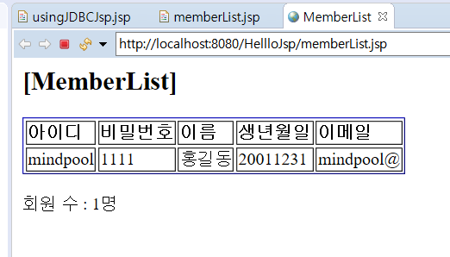
JSP(memberList.jsp)문서의 실행 결과 화면을 캡처하시오.

Slide 6
JSP(memberList.jsp)파일은 ppt와 함께 압축(zip)하여 제출하시오.

